Slide 1

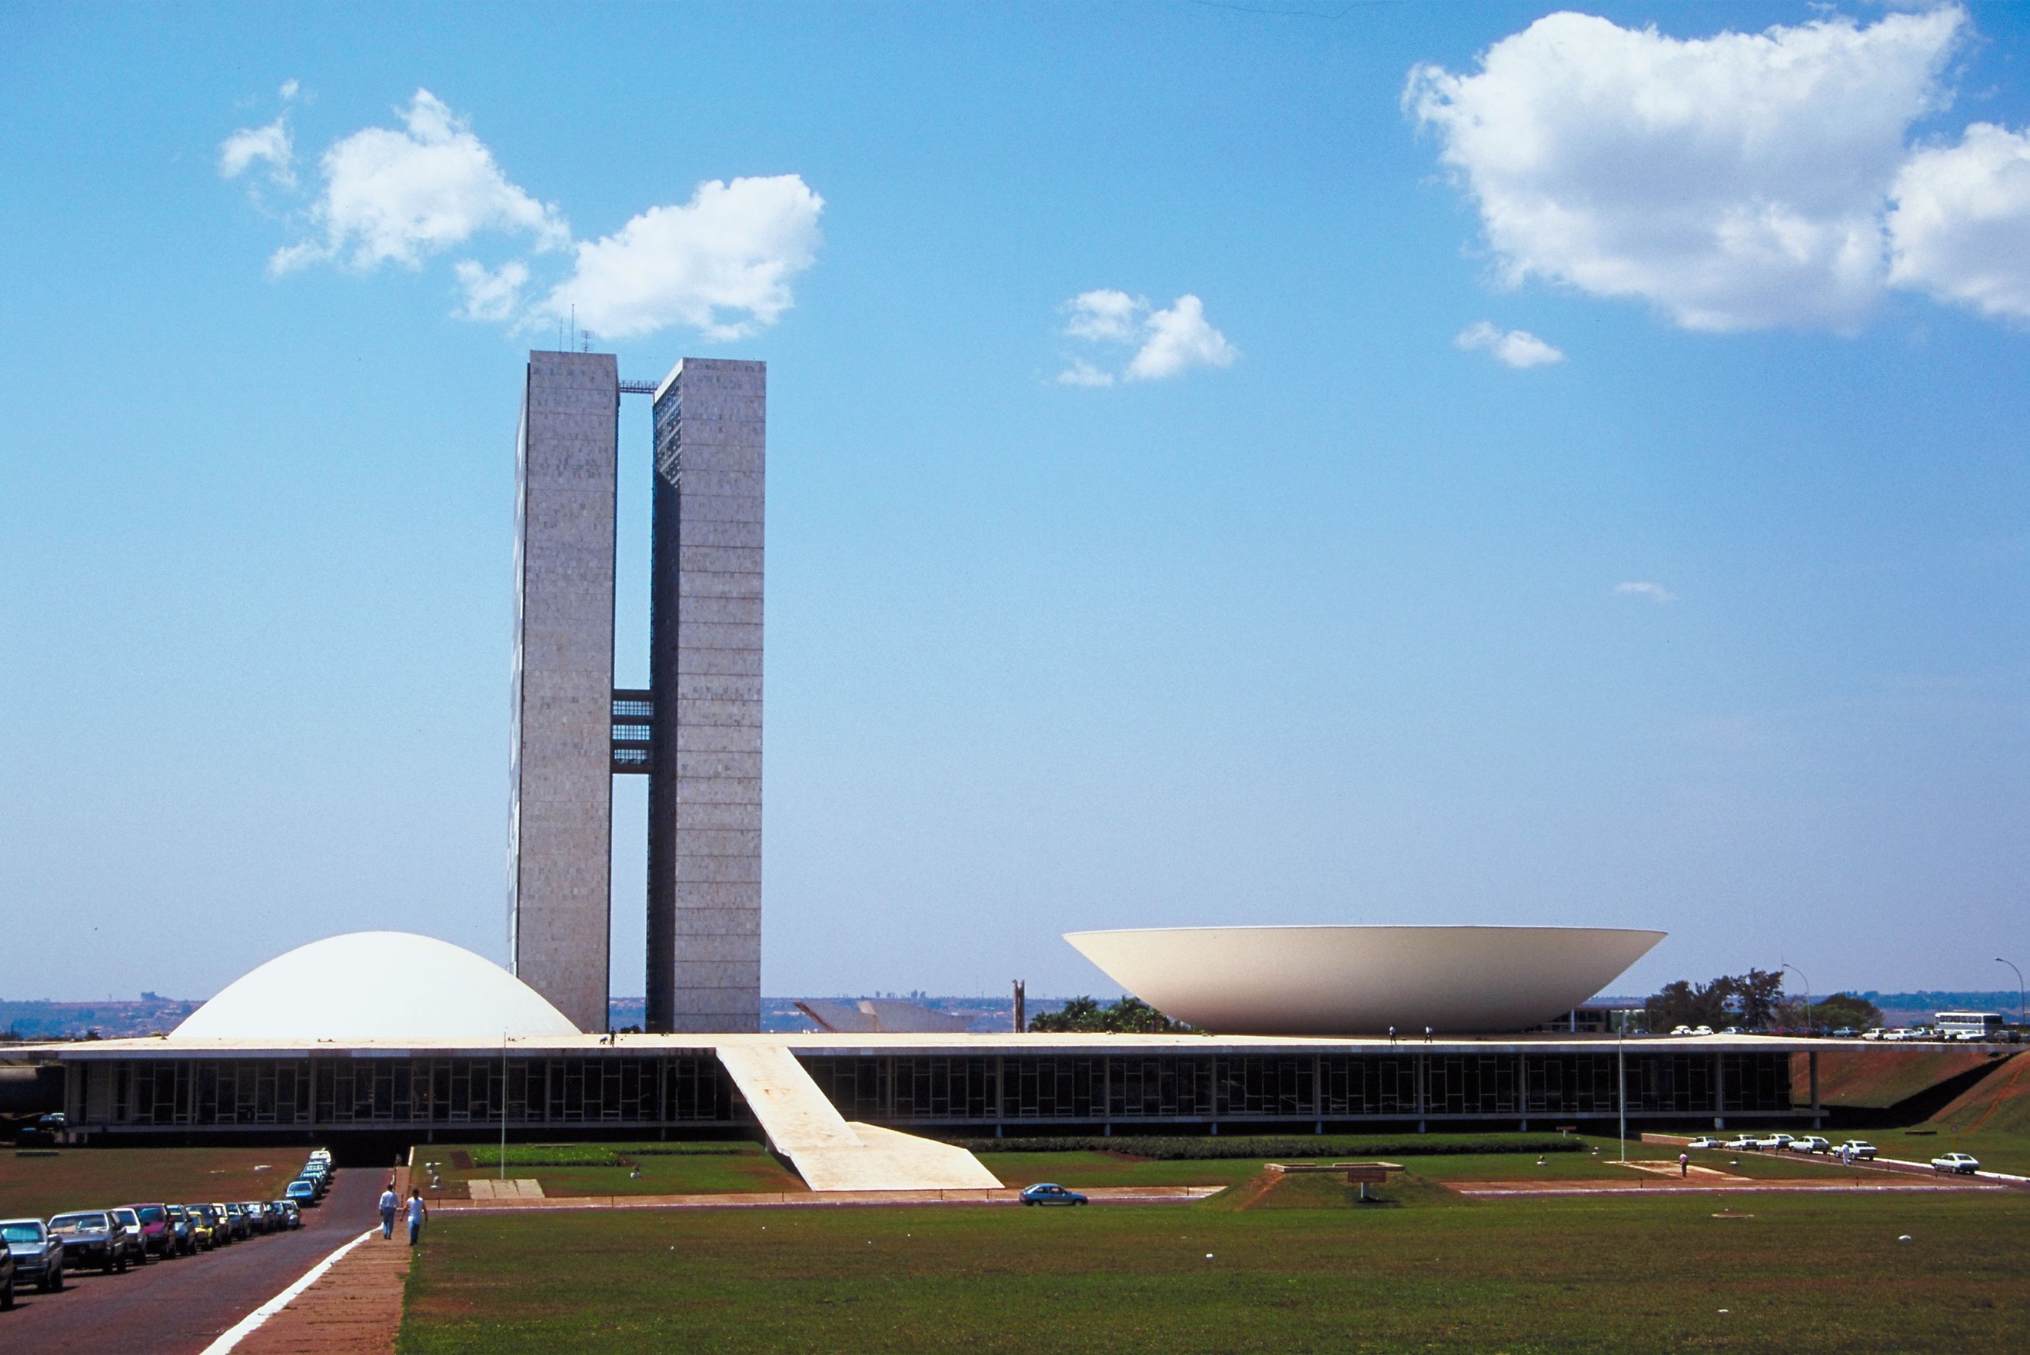




5º
Diagnóstico precoce do câncer em cavidade oral
Rogério Gondak, DDS, MSc, PhD
Patologista Oral e Pesquisador da Universidade Federal de Santa Catarina
Membro do Comitê Científico da ACBG Brasil
"A pesquisa e desenvolvimento deste conteúdo foram realizados sem qualquer conflito de interesses."

Slide 2

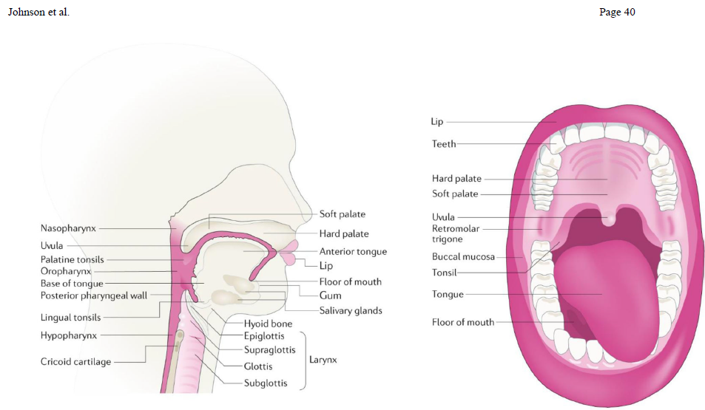
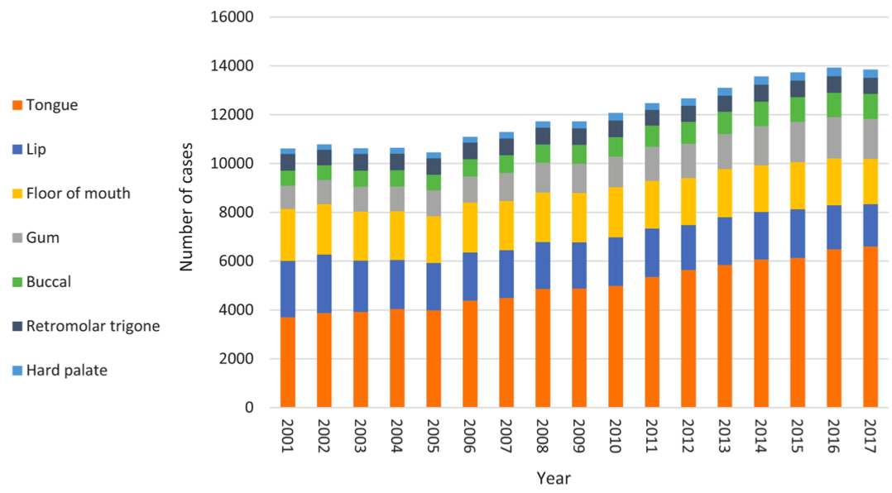
Distribuição anatômica do câncer em cavidade oral
5º
Johnson, DE et al. Head and neck squamous cell carcinoma. Nature reviews. Disease primers. 2020;6: 92.
Stepan, KO et al Changing Epidemiology of Oral Cavity Cancer in the United States. Otolaryngol Head Neck Surg. 2023; 168(4):761-768.

Slide 3
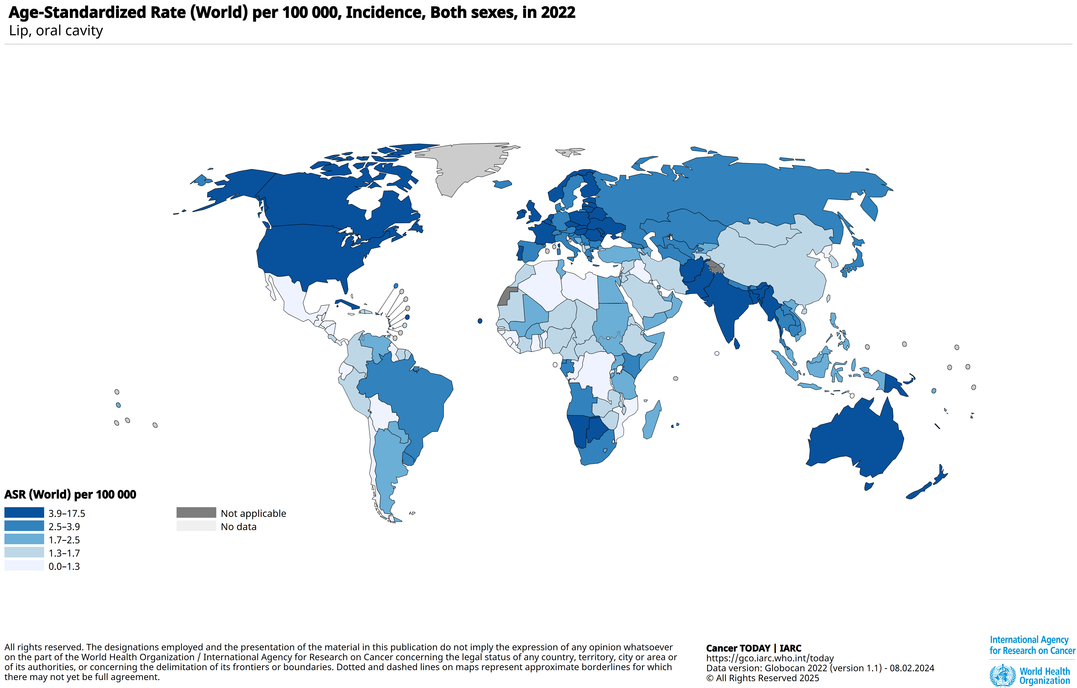
5º

Slide 4
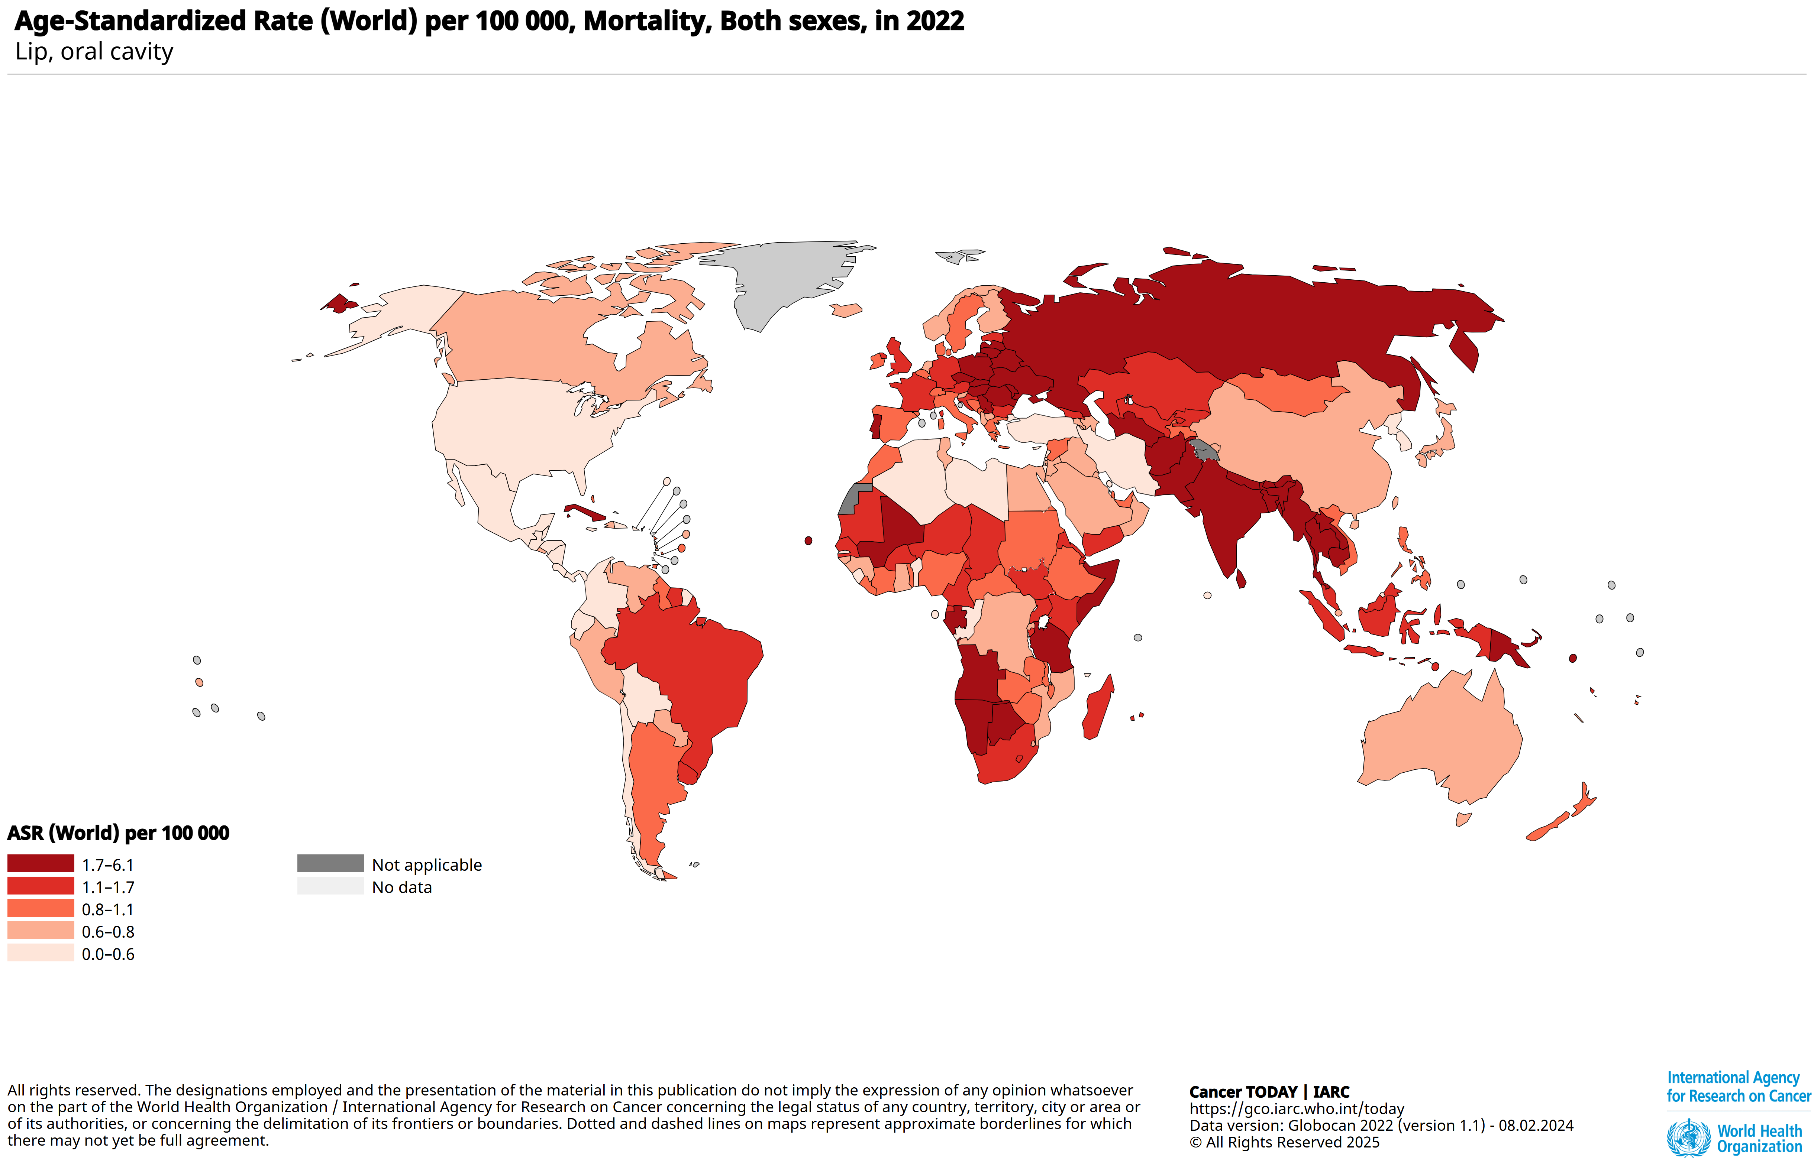
5º

Slide 5
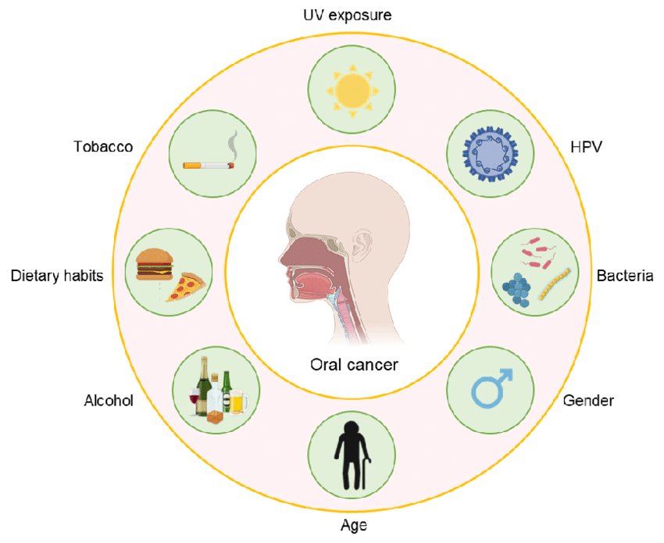

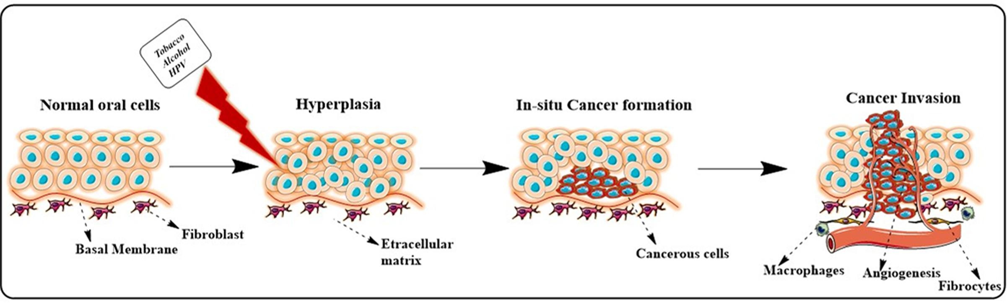
5º
Principais fatores de risco
Consumo de tabaco
Consumo de álcool
Papilomavírus Humano (HPV)
Exposição ao sol
Chamoli, Ambika et al. Overview of oral cavity squamous cell carcinoma: Risk factors, mechanisms, and diagnostics. Oral oncology . vol 121 (2021): 105451. doi:10.1016/j.oraloncology.2021.105451

Slide 6



5º
Diagnóstico precoce
Dor persistente
Ulcerações com duração superior a 15 dias
Lesões avermelhadas ou brancas em mucosa oral
Nódulos no pescoço
Rouquidão persistente
Dificuldade de mastigação, deglutição ou fala
Assimetria facial
Instituto Nacional de Câncer (Brasil). Diagnóstico precoce do câncer de boca / Instituto Nacional de Câncer. Rio de Janeiro : INCA, 2022.

Slide 7
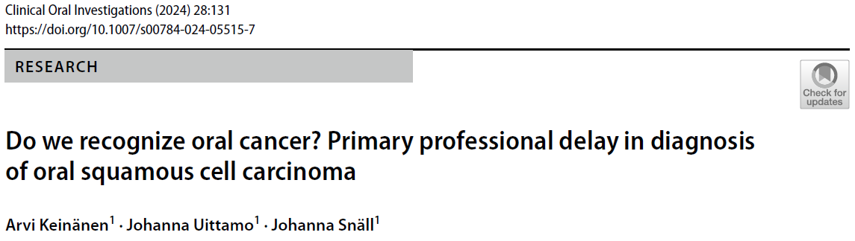
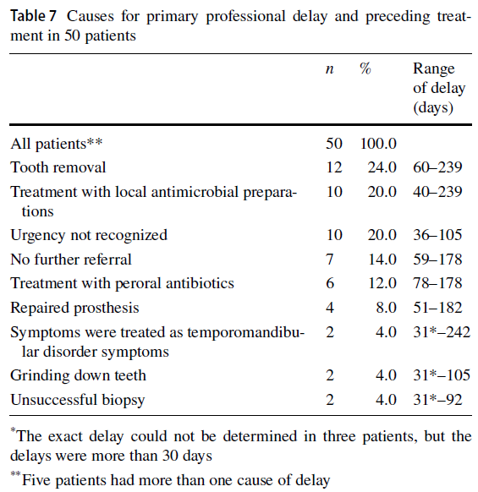
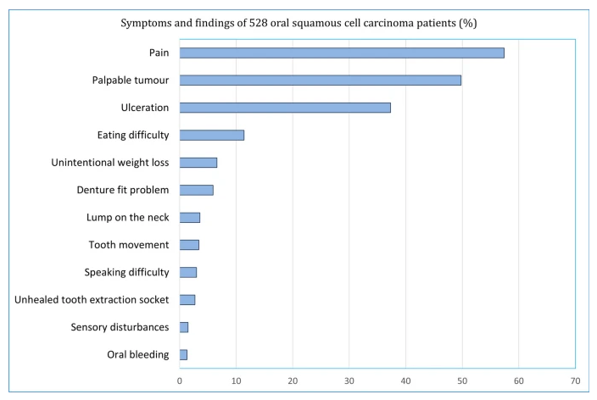
5º

Slide 8
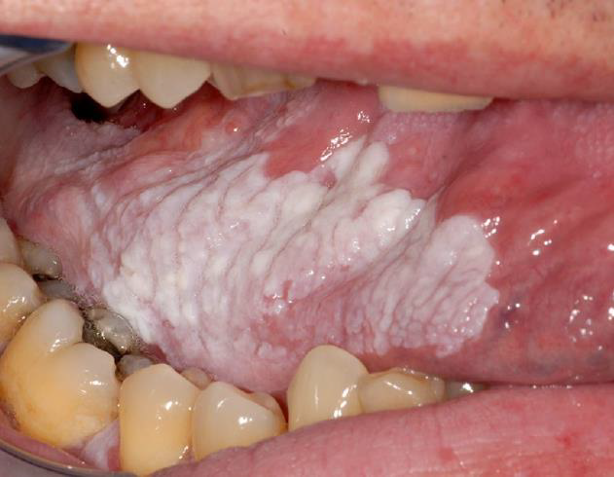
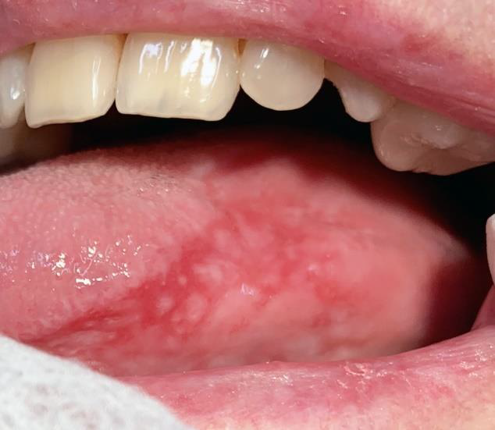
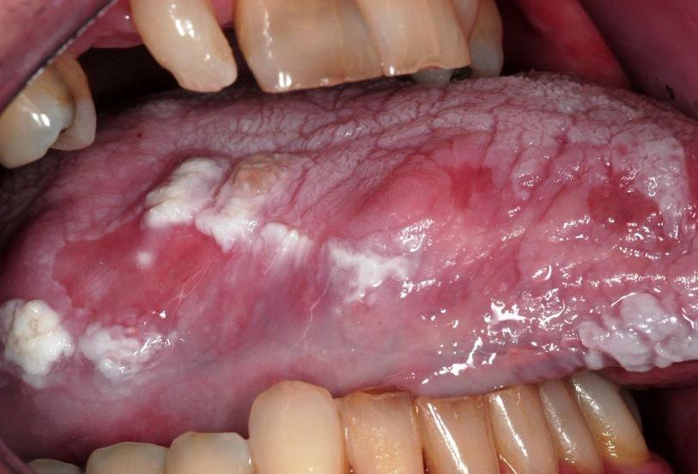
5º
Desordens potencialmente malignas
“Grupo heterogêneo de condições associadas com risco aumentado de desenvolvimento do câncer bucal”
Fonte: El-Naggar AK, Chan JKC, Grandis JR, Takata T, Slootweg PJ, editors. WHO classification of head and neck tumours. 5th ed. Lyon (France): International Agency for Research on Cancer; 2022.

Slide 9
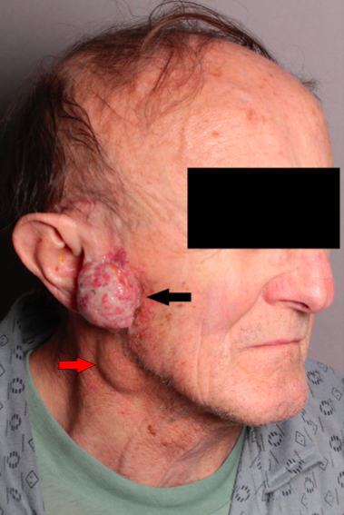
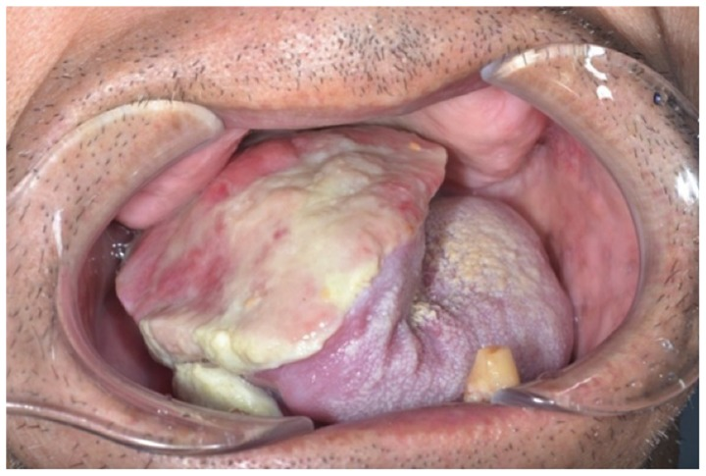
Diagnóstico tardio
5º
Gontarz, M.; Gałązka, K.; Gąsiorowski, K.; Bargiel, J.; Marecik, T.; Szczurowski, P.; Wyszyńska-Pawelec, G. Tumor-to-Tumor Metastasis: Dissemination of Cutaneous Squamous Cell Carcinoma Involving Parotid Warthin Tumor - Case Report. Diseases 2024, 12, 140.
Sakamoto Y, Yanamoto S, Adachi M, Tsuda S, Furukawa K, Naruse T and Umeda M: Undifferentiated carcinoma of the oral tongue treated with cetuximab: A case report. Mol Clin Oncol 10: 446-450, 2019.

Slide 10
Diagnóstico e investigação
5º
EXAME CLÍNICO
Prosseguir com a investigação
Exames complementares
ANAMNESE
Entrevista detalhada
EXAME FÍSICO
Exame físico extraoral
Exame físico intraoral
Dondi F, Gazzilli M, Albano D, Rizzo A, Treglia G, Pisani AR, Palumbo C, Rubini D, Racca M, Rubini G, et al. Prognostic Role of Pre- and Post-Treatment [18F]FDG PET/CT in Squamous Cell Carcinoma of the Oropharynx in Patients Treated with Chemotherapy and Radiotherapy. Medical Sciences. 2024; 12(3):36.

Slide 11
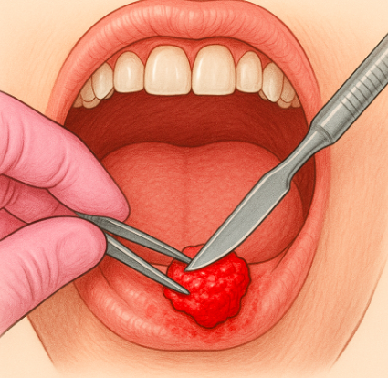
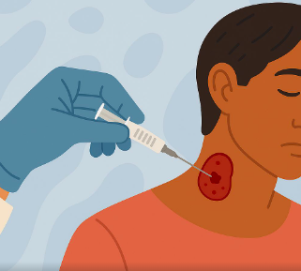

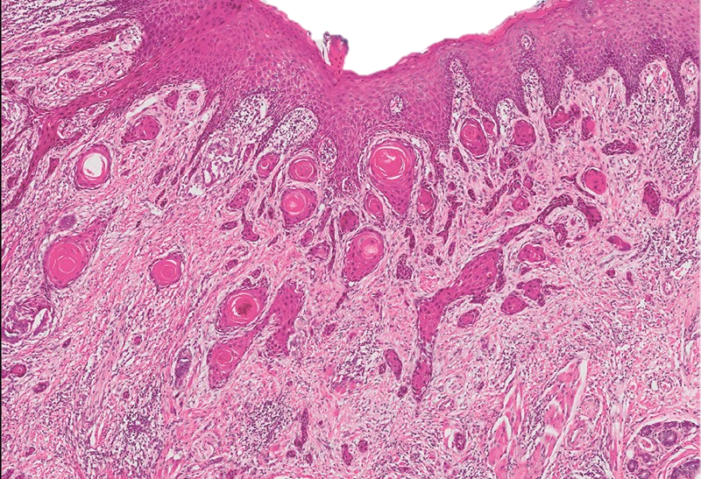
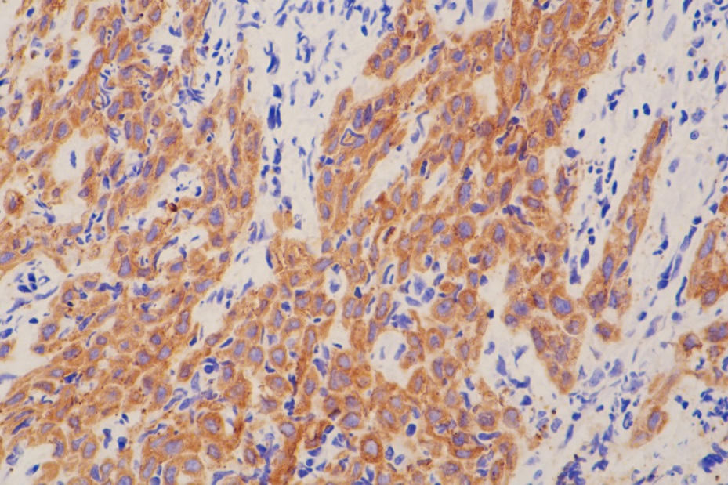
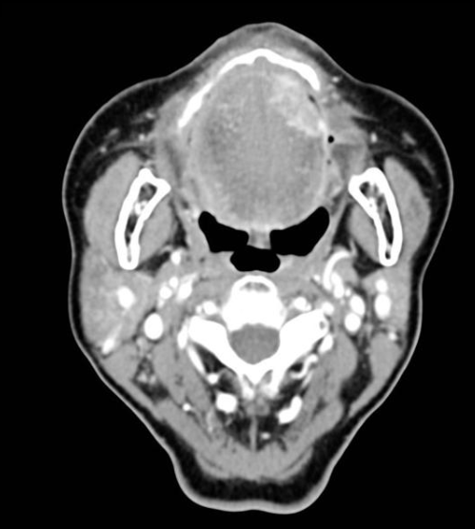
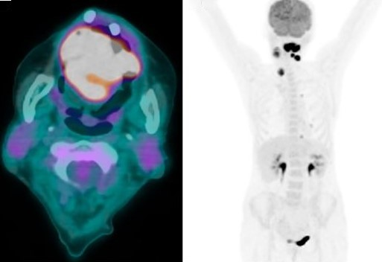
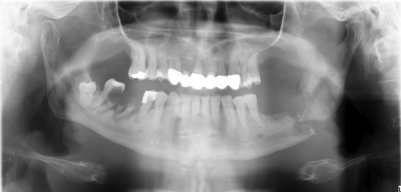
Exames complementares
5º
Biópsias (análise anatomopatológica)
Exames de imagem
Keinänen, A., Uittamo, J. & Snäll, J. Do we recognize oral cancer? Primary professional delay in diagnosis of oral squamous cell carcinoma. Clin Oral Invest. 2024; 28, 131.
Dondi F, Gazzilli M, Albano D, Rizzo A, Treglia G, Pisani AR, Palumbo C, Rubini D, Racca M, Rubini G, et al. Prognostic Role of Pre- and Post-Treatment [18F]FDG PET/CT in Squamous Cell Carcinoma of the Oropharynx in Patients Treated with Chemotherapy and Radiotherapy. Medical Sciences. 2024; 12(3):36.

Slide 12

Sistema de Saúde
5º
Infraestrutura adequada para a oferta de serviços de rastreamento e diagnóstico.
Acessibilidade, inclusive geográfica.
Financiamento das ações de investigação diagnóstica.
Apoio de sistemas de informação e mecanismos de monitoramento.

Slide 13
Desafios e Considerações finais
5º
Medidas de prevenção primária e detecção precoce.
Capacitação dos profissionais de saúde.
Acompanhamento com o cirurgião-dentista.
Ações educativas na Atenção Primária.
Disponibilidade do laboratório de Patologia para análise do material biopsiado.
Agilidade da Rede de atenção à saúde para possibilitar fluxos de referência.

Slide 14









5º
Sem informação não há transformação!

